Slide 1

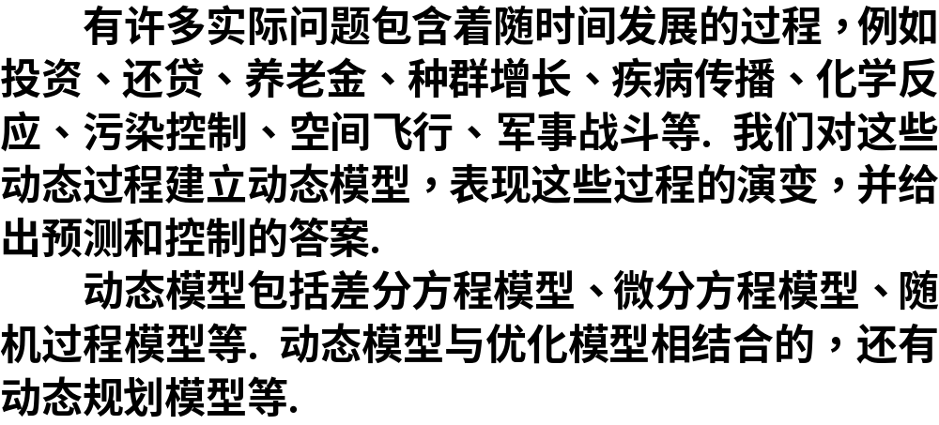
动态模型

Slide 2
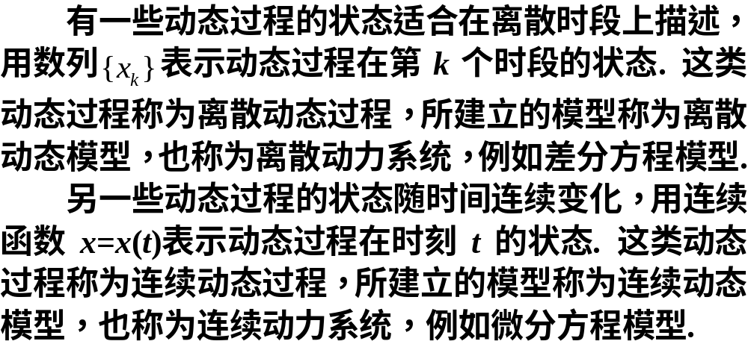
动态模型

Slide 3
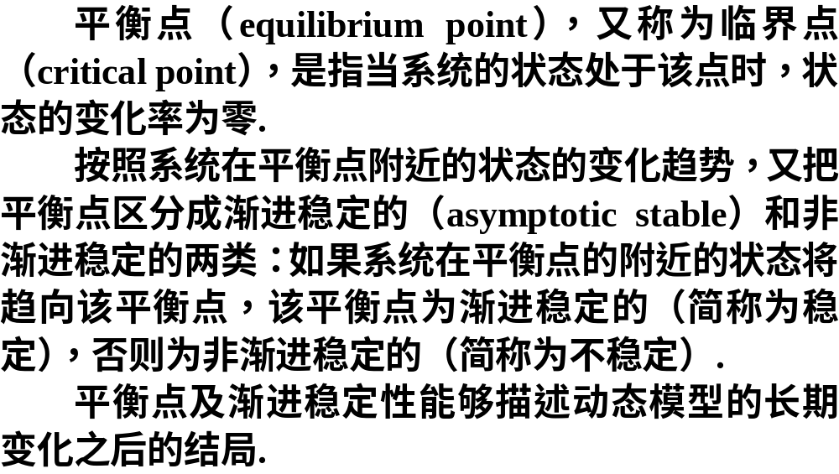
动态模型

Slide 4
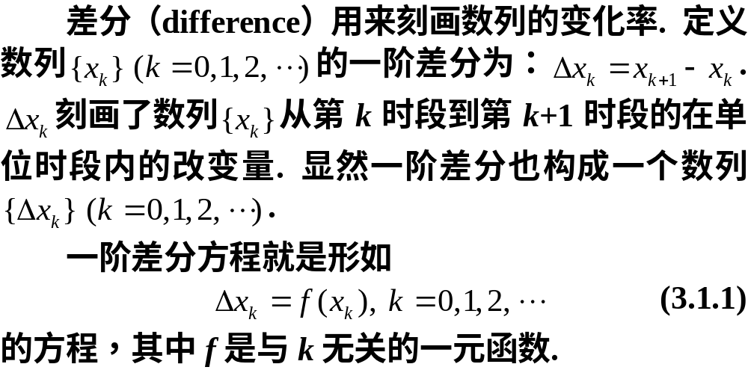
一阶差分方程

Slide 5
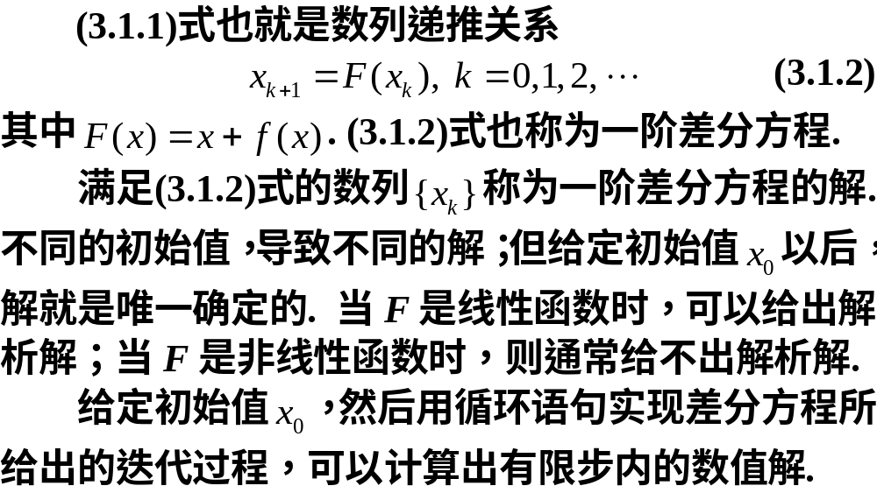
一阶差分方程

Slide 6
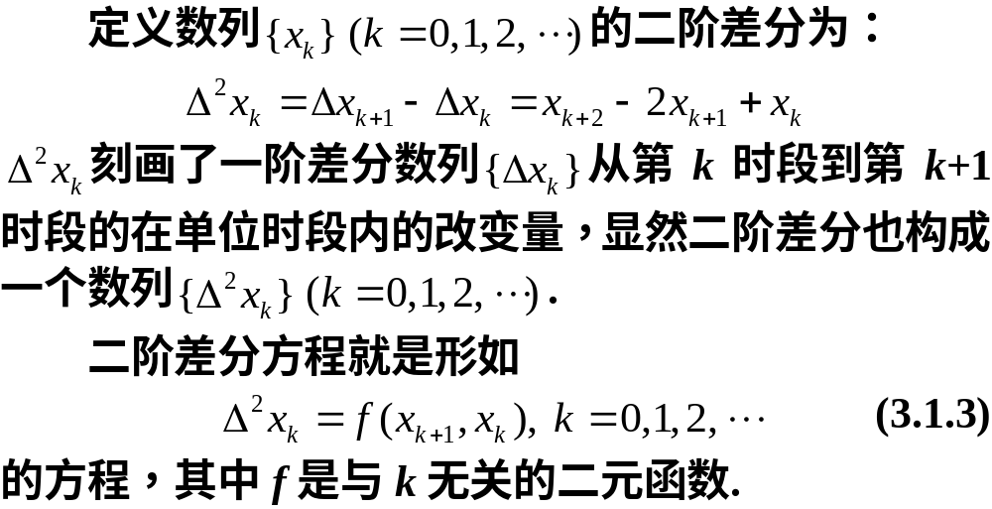
二阶差分方程

Slide 7
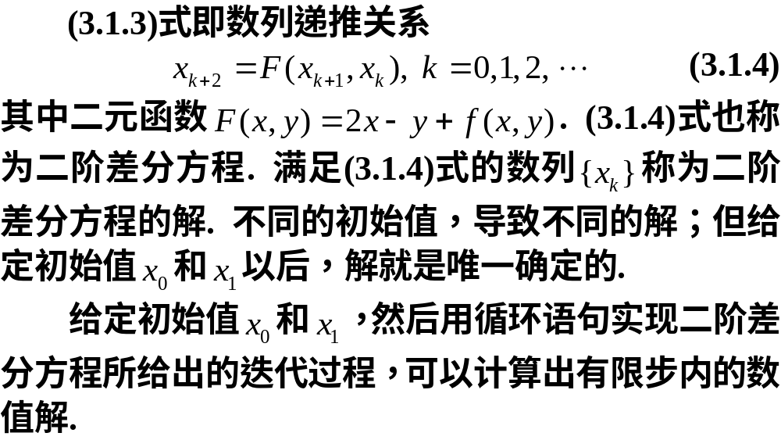
二阶差分方程

Slide 8
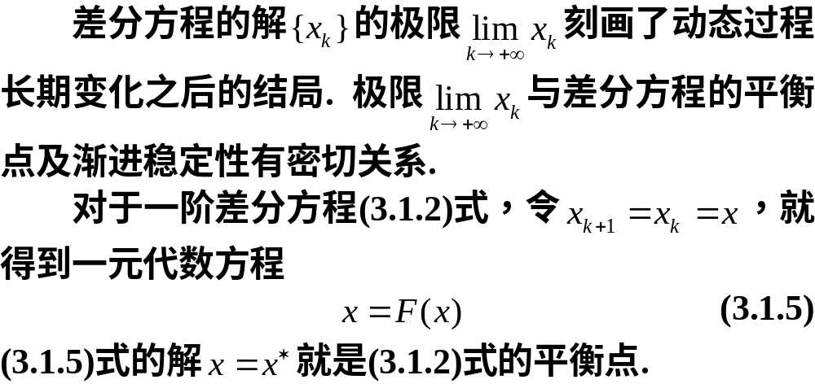
平衡点和渐近稳定性

Slide 9
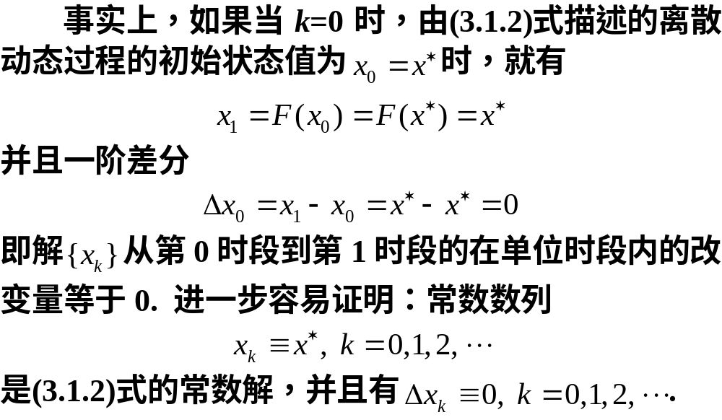
平衡点和渐近稳定性

Slide 10
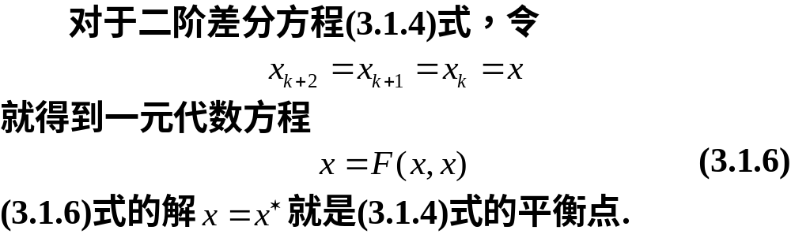
平衡点和渐近稳定性

Slide 11
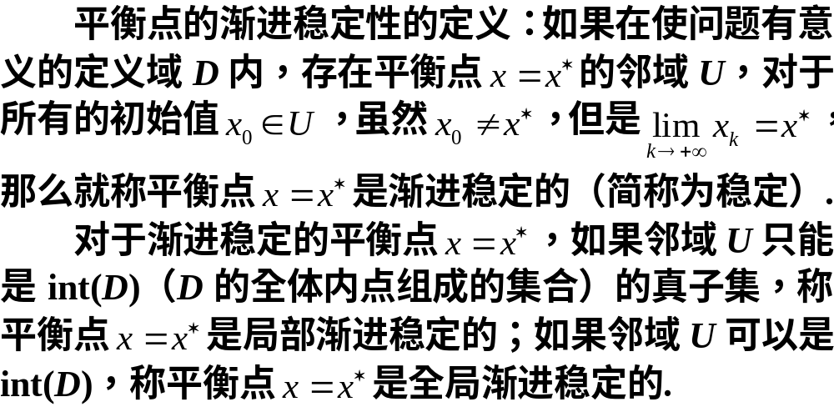
平衡点和渐近稳定性

Slide 12

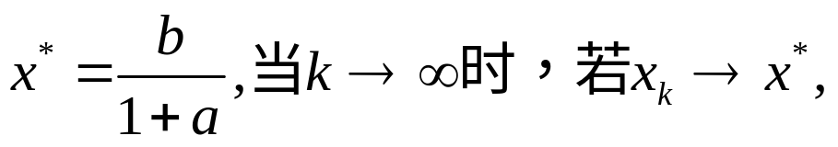




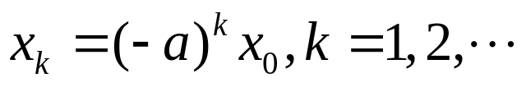

差分方程的平衡点及稳定性
1.一阶线性差分方程的平衡点及稳定性
一阶线性常系数差分方程
的平衡点由
解得，为
则平衡点是稳定的，否则
是不稳定的。
易知，可以用变量代换将（4）的平衡点的稳定性问题转换为
的平衡点
的稳定性问题。
而方程（5）的解为
所以当且仅当
时，方程（5）的平衡点（从而方程（4）的

Slide 13
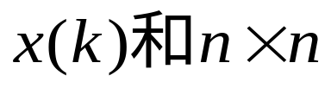


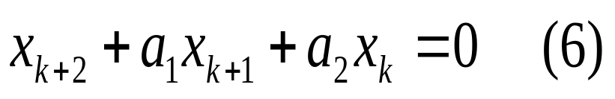
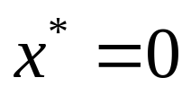
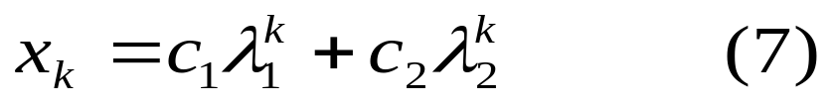
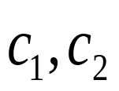
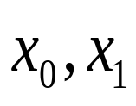
平衡点）才是稳定的。
对于n 维向量
常数矩阵A构成的方程组
其平衡点稳定的条件是矩阵A特征根
2.二阶线性差分方程的平衡点及稳定性
考察二阶线性差分方程
的平衡点
的稳定性.(6)的通解为
其中常数
由初始条件
确定,由(7)得,当且仅当

Slide 14
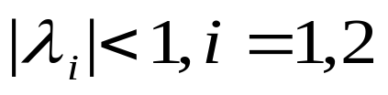


时方程（6）的平衡点才是稳定的.
与一阶线性差分方程一样,二阶线性非齐次差分方程
的平衡点的稳定性与方程（6）相同.
二阶线性方程的上述结果可以推广到n阶线性方程,即n阶线性
方程平衡点的稳定的条件是特征方程的根
3.一阶非线性差分方程的平衡点及稳定性
一阶非线性差分方程

Slide 15



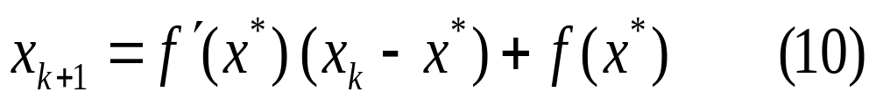



的平衡点
由代数方程
解出,现分析
的稳定性.将
方程(9)的右边在
点作泰勒展开,只取一次项,(9)近似为
(10)是(9)的近似线性方程,
也是(10)的平衡点,而当
时,方程(9)与(10)的平衡点的稳定性相同,因此
对于方程(9),
是稳定的;
对于方程(9),
是不稳定的.

Slide 16



用差分方程描述线性时不变离散系统
线性：满足均匀性、加性均。

Slide 17

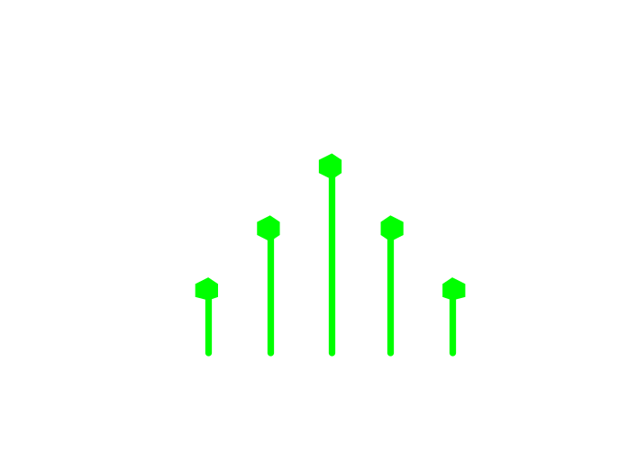


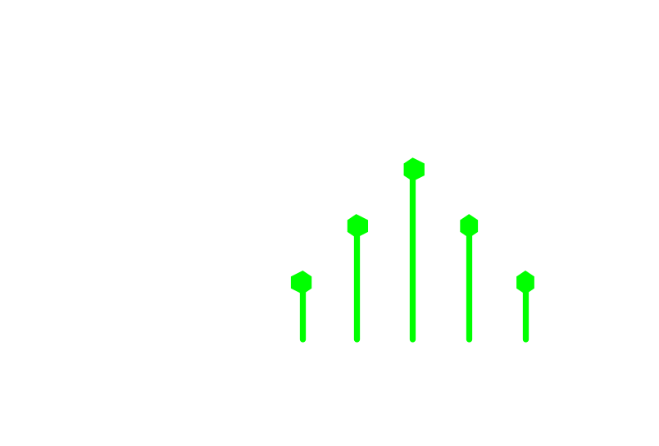

时不变性

Slide 18
由实际问题直接得到差分方程
方法一
例如：
    y(n)：表示一个国家在第n年的人口数
    a (常数)：出生率
    b (常数)：死亡率
    x(n)：是国外移民的净增数
    则该国在第n+1年的人口总数为：
y(n+1)=y(n)+ay(n)-by(n)+x(n)
=(a-b+1)y(n)+x(n)

Slide 19
由微分方程导出差分方程
方法二
后差
或前差

Slide 20
列差分方程
若用后差形式
若在t=nT 各点取得样值
n代表序号
当前输出
前一个输出
输入

Slide 21
由系统框图写差分方程
1．基本单元
方法三
加法器：
乘法器：

Slide 22

系统框图
标量乘法器
延时器
单位延时实际是一个移位寄存器，把前一个离散值顶出来，递补。
√

Slide 23
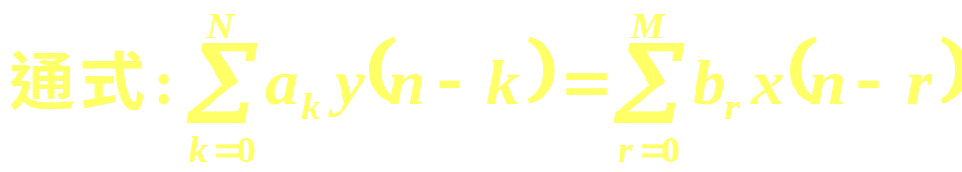
差分方程的特点
(1) 输出序列的第n个值不仅决定于同一瞬间的输入样值，还与前面输出值有关，每个输出值必须依次保留。
(2) 差分方程的阶数：差分方程中变量的最高和最低序号差数为阶数。
如果系统的第n个输出决定于刚过去的几个输出值及输入值，那么描述它的差分方程就是几阶的。

Slide 24
差分方程的特点
(3) 微分方程可以用差分方程来逼近，微分方程解是精确解，差分方程解是近似解，两者有许多类似之处。
(4) 差分方程描述离散时间系统，输入序列与输出序列间的运算关系与系统框图有对应关系，应该会写会画。

Slide 25
差分方程建模：
在实际建立差分方程模型时，往往要将变化过程进行划分，
划分成若干时段，根据要解决问题的目标，对每个时段引入
相应的变量或向量，然后通过适当假设，根据事物系统的实
际变化规律和数量相互关系，建立每两个相邻时段或几个相
邻时段或者相隔某几个时段的量之间的变化规律和运算关系
（即用相应设定的变量进行四则运算或基本初等函数运算或
取最运算等）等式（可以多个并且应当充分全面反映所有可
能的关系），从而建立起差分方程。或者对事物系统进行划
分，划分成若干子系统，在每个子系统中引入恰当的变量或
向量，然后分析建立起子过程间的这种量的关系等式，从而
建立起差分方程。

Slide 26
过程时段或子系统的划分方式是非常非常重要的，应当结合
已有的信息和分析条件，从多种可选方式中挑选易于分析、
针对性强的划分，同时，对划分后的时段或子过程，引入哪
些变量或向量都是至关重要的，要仔细分析、选择，尽量扩
大对过程或系统的数量感知范围，包括对已有的、已知的若
干量进行结合运算、取最运算等处理方式，目的是建立起简
洁、深刻、易于求解分析的差分方程。
差分方程模型作为一种重要的数学模型，对它的应用也应当
遵从一般的数学建模的理论与方法原则。同时注意与其它数
学模型方法结合起来使用，因为一方面建立差分方程模型所
用的数量、等式关系的建立都需要其他的数学分析方式来进
行；另一方面，由差分方程获得的结果有可以进一步进行优
化分析、满意度分析、分类分析、相关分析等等

Slide 27
养老保险
养老保险一般对起保年龄不作太多限制，投保到达退休年龄截止。因此起保年龄越大，每月投保金额越多。
通常保险公司会提供多种方式的养老金计划让投保人选择,在计划中详细列出保险费和养老金的数额。
问题
客户应当如何选择最适合自己的养老金计划？
答案
选择所交保险费获利对应利率最大的养老金计划！

Slide 28
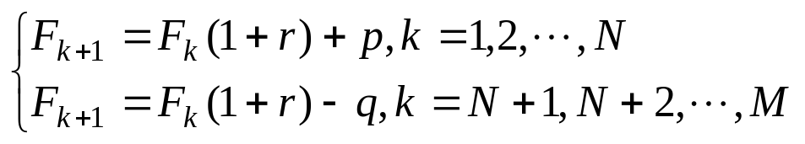
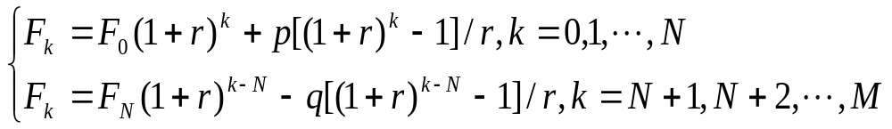
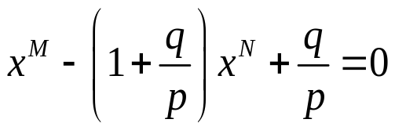

1. 投保时采取月供 p 方式，退休后逐月领取养老金 q，养老金计划提供参数值。
模型假设
2.投保人在投保后第k个月所交保险费及利息累计总额为F_{k},
3.月利率为r，N, M 分别是投保起至停交保险费和至停领养老金的时间(单位:月). M 一般根据当地平均寿命来定。
模型建立
模型求解
根据非线性方程求近似解方法可以求出x，进而得到r。

Slide 29
例如某保险公司的一份材料指出:在每月交费200元至60岁开始领取养老金的约定下,公司针对男子推出三种养老金计划：
1.若25岁起投保,届时月养老金2282元;
2.若35岁起投保,月养老金1056元;
3.若45岁起投保,月养老金420元。
该保险公司养老金计划所在地男性寿命的统计平均值75岁
1.x⁶⁰⁰-12.41x¹⁸⁰+11.41=0 ,
x=1.00485, r=0.00485 =0.485%
模型求解
2.x⁴⁸⁰-6.28x¹⁸⁰+5.28=0 ,
x=1.00461, r=0.00461 =0.461%
3.x³⁶⁰-3.1x¹⁸⁰+2.1=0 ,
x=1.00413, r=0.00413 =0.413%

Slide 30
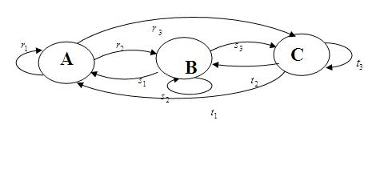
选举问题
考虑有三个政党参加每次的选举，每次参加投票的选民总人数T=40000保持不变。通常情况下，由于社会、经济、各党的政治主张等多种因素的影响，原来投某党票的选民可能改投其它政党。
问题
  随着选民人数喜好的变化，判断选举的趋势。
模型假设

Slide 31

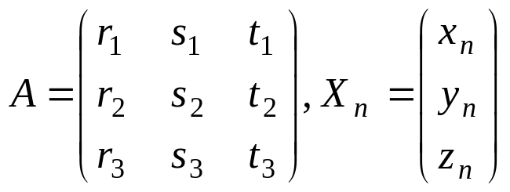

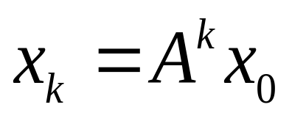
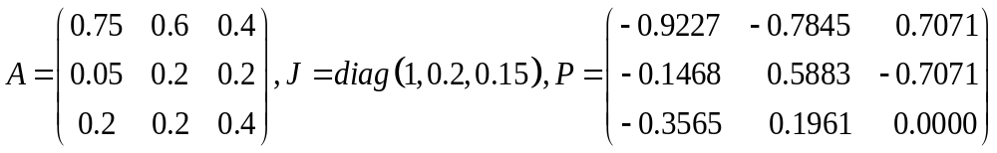
模型建立
向量形式
模型求解
根据特征值可以判断差分方程正平衡点x*稳定。

Slide 32
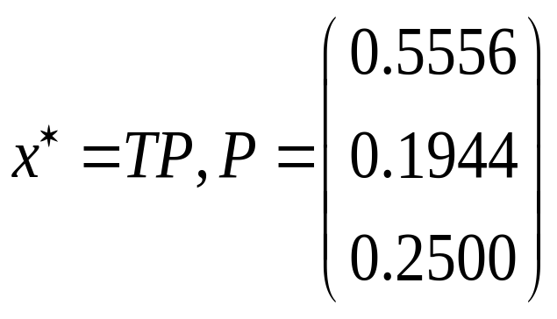

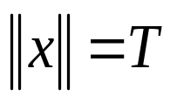
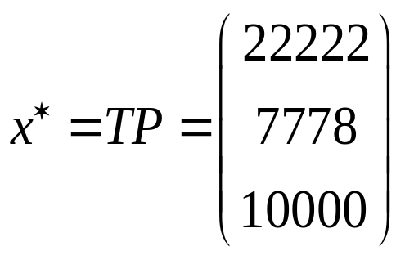
1. x -> x*？如何求正平衡点x*？（选民总数为T）
解方程
支持各党的选民比例最终将趋向向量 P。
2.求各党支持人数发展趋势
结论：
长期来看，各党支持比例趋向稳定向量 P ！

Slide 33
循环比赛的名次
6支球队比赛结果
n支球队循环赛，每场比赛只计胜负，没有平局。
1
2
根据比赛结果排出各队名次
6
3
方法1：寻找按箭头方向通过全部顶点的路径。
5
4
312456
146325
……
无法排名
方法2：计算得分：1队胜4场，2, 3队各胜3场，4, 5队各胜2场， 6队胜1场。
2, 3队， 4, 5队无法排名
3→2，4 →5
排名 132456 合理吗

Slide 34

循环比赛的结果——竞赛图
每对顶点间都有边相连的有向图
2
2
3个顶点的竞赛图
1
3
1
3
(1)
(2)
名次
{1，2，3}
{(1,2,3)}并列
4个顶点的竞赛图
1
1
1
1
2
2
2
2
4
3
4
3
4
3
4
3
(1)
(2)
(3)
(4)
名次
{1, 2, 3, 4}
{2,(1,3,4)}
{(1,3,4), 2}
{(1,2),(3,4)}
{1, 2, 3, 4}?

Slide 35
1
1
1
1
2
2
2
2
4
3
4
3
4
3
4
3
(1)
(2)
(3)
(4)
具有唯一的完全路径，如(1)；
竞赛图的3种形式
双向连通图——任一对顶点存在两条有向路径相互连通，如(4)；
其他，如(2)， (3) 。
必存在完全路径；
竞赛图的性质
若存在唯一的完全路径，则由它确定的顶点顺序与按得分排列的顺序一致，如(1) 。

Slide 36
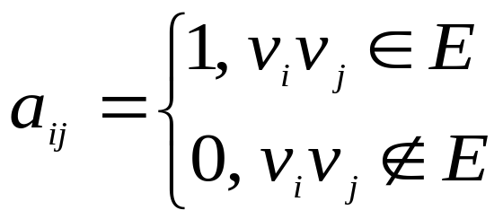
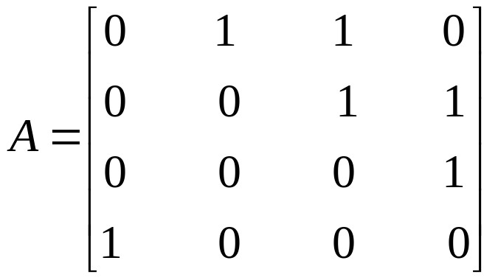
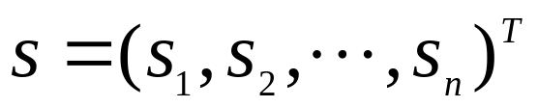
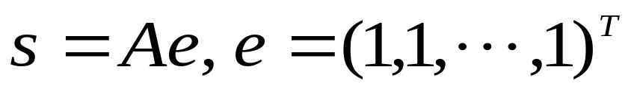
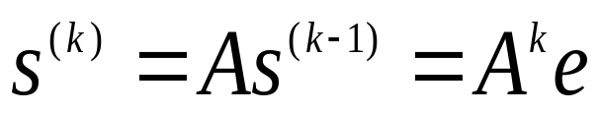
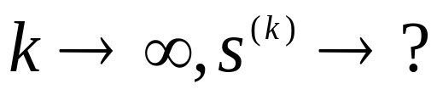
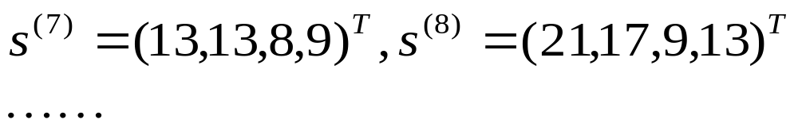
1
双向连通竞赛图G=(V,E)的名次排序
2
邻接矩阵
4
3
(4)
得分向量

Slide 37
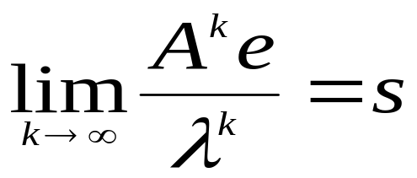
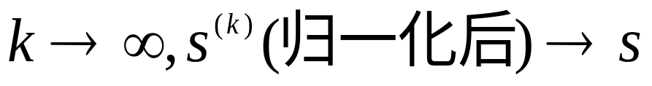
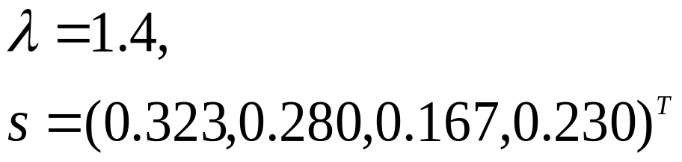
双向连通竞赛图的名次排序
对于n(>3)个顶点的双向连通竞赛图，存在正整数r，使邻接矩阵A 满足A^{r} >0，A称素阵
素阵A的最大特征根为正单根λ，对应正特征向量s，且
用s排名
1
2
4
3
(4)
排名为{1，2，4，3}
{1, 2, 3, 4}?

Slide 38
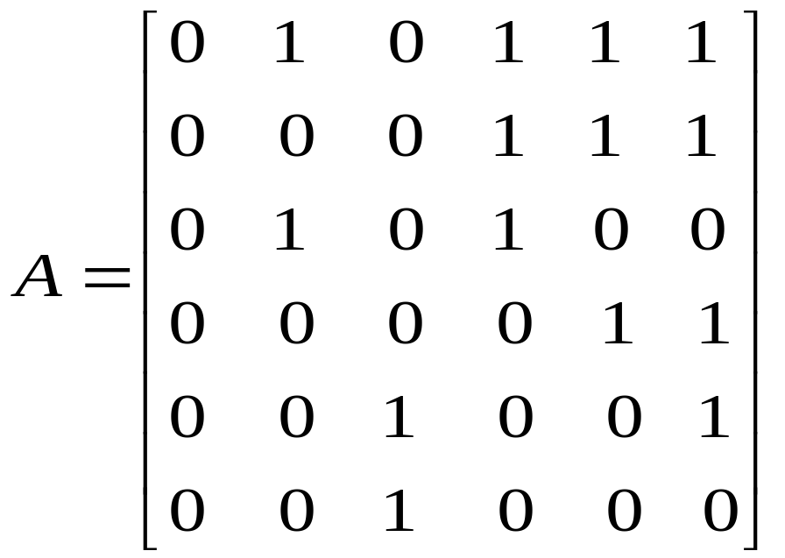
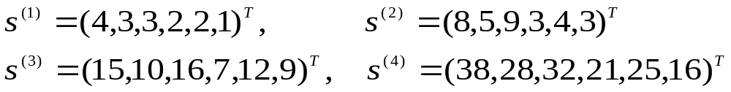
6支球队比赛结果
1
2
6
3
5
4
排名次序为{1，3， 2，5，4，6}

Slide 39
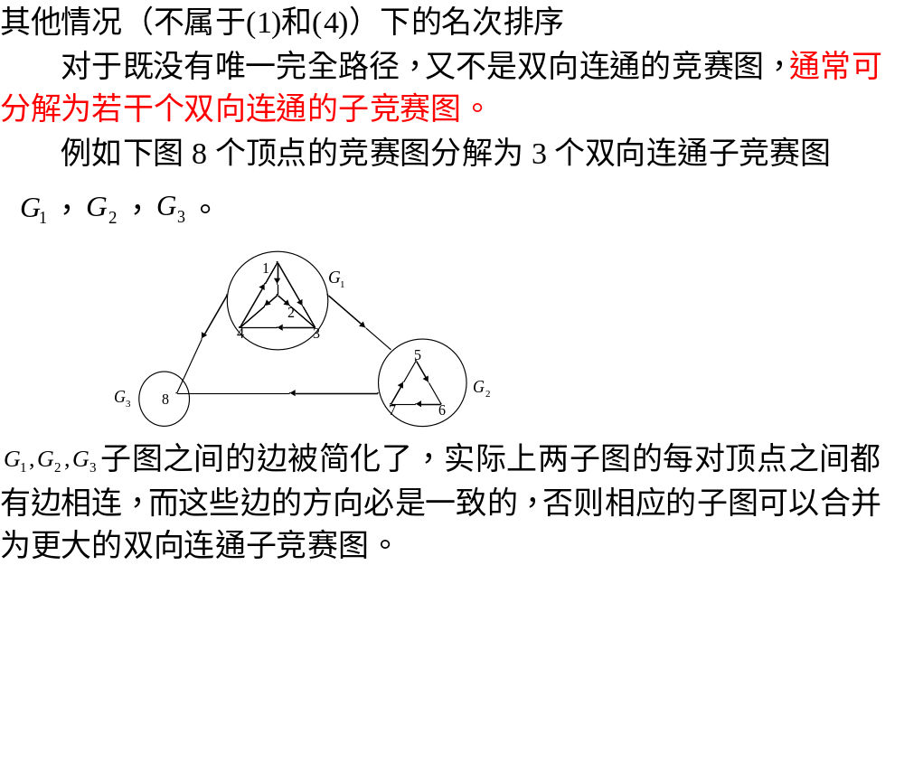

Slide 40
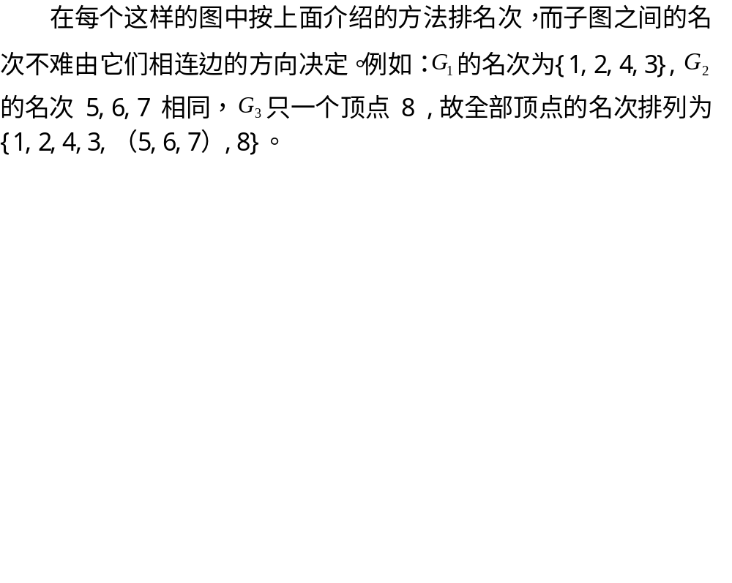

Slide 41
社会经济系统的冲量过程
例 能源利用系统的预测
v₂
v₄
-
-
-
+
v₁—能源利用量； v₂—能源价格；
v₃—能源生产率； v₄—环境质量；
v₅—工业产值； v₆—就业机会；
v₇—人口总数。
-
v₃
v₇
+
v₁
+
+
+
+
v₅
+
v₆
系统的元素——图的顶点
元素间的影响——带方向的弧
带符号的有向图
影响的正反面——弧旁的+、– 号
影响——直接影响
符号——客观规律；方针政策

Slide 42
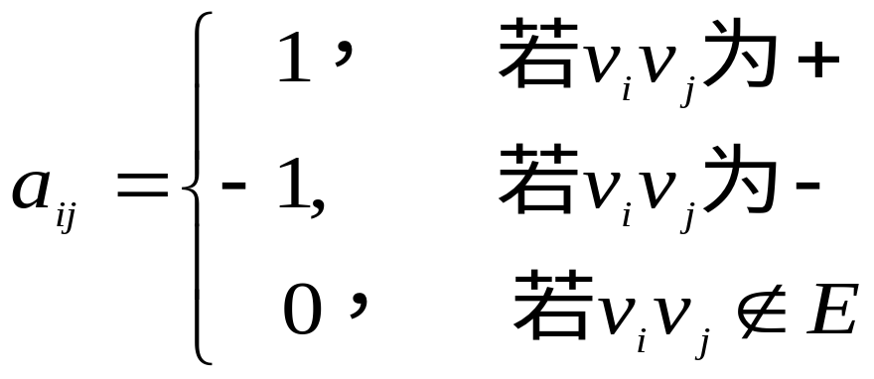
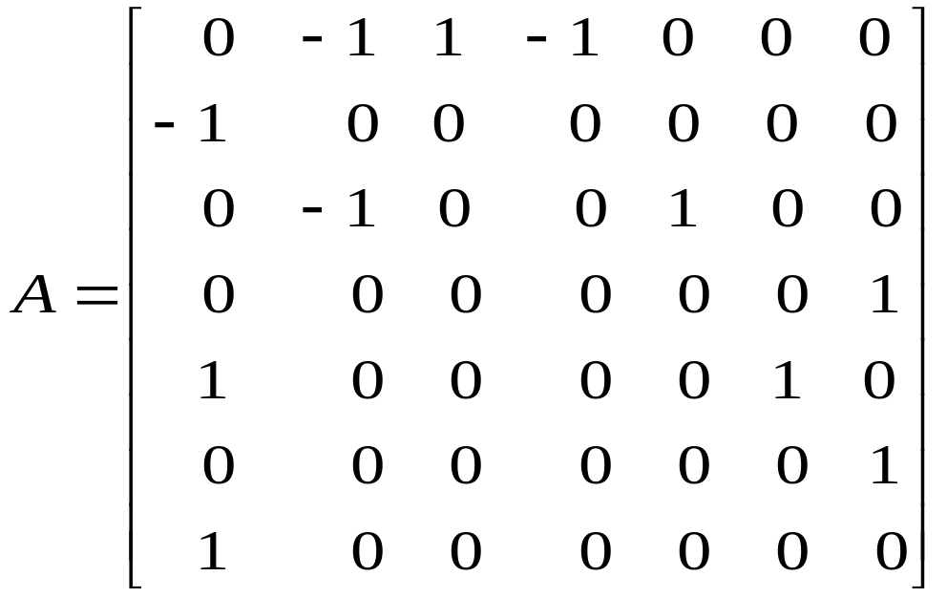
带符号有向图G₁=(V,E)的邻接矩阵A
V~顶点集 E~弧集
v₂
v₄
-
-
-
+
-
v₃
v₇
+
v₁
+
+
+
+
v₅
+
v₆
带符号的有向图G₁
+
v_{i}
-
v_{j}
某时段v_{i} 增加导致下时段v_{j} 增加减少
定性模型

Slide 43



加权有向图G₂及其邻接矩阵W
v₂
v₄
-0.7
-2
-2
0.3
-0.5
某时段v_{i} 增加1单位导致下时段v_{j} 增加w_{ij}单位
v₃
v₇
v₁
0.8
1.5
1.2
1
1
v₅
v₆
1.5
加权有向图G₂
定量模型

Slide 44




冲量过程（Pulse Process)
研究由某元素v_{i}变化引起的系统的演变过程
v_{i}(t) ~ v_{i}在时段t 的值； p_{i}(t) ~ v_{i}在时段t 的改变量(冲量)
冲量过程模型
或

Slide 45


















能源利用系统的预测
简单冲量过程——初始冲量p(0)中
某个分量为1，其余为0的冲量过程
设
若开始时能源利用量有突然增加，预测系统的演变
能源利用系统的 p(t)和v(t)
0
1
0
0
0
0
0
0
1
0
0
0
0
0
0
0
0
-1
1
-1
0
0
0
-1
1
0
1
1
-1
0
0
0
2
1
-1
0
0
1
0
-1
2
-2
1
-1
1
0
-1
3
1
-1
1
-1
0
1
0
3
-3
2
-2
1
1
-1

Slide 46


简单冲量过程S的稳定性
任意时段S的各元素的值和冲量是否为有限(稳定)
S不稳定时如何改变可以控制的关系使之变为稳定
S冲量稳定~对任意 i,t, | p_{i}(t) |有界
值稳定
冲量稳定
S值稳定~对任意 i,t, | v_{i}(t) |有界
S的稳定性取决于W的特征根
记W的非零特征根为λ

Slide 47



简单冲量过程S的稳定性
S冲量稳定 ⇒ |λ | ≤ 1
S冲量稳定 ⇔ |λ | ≤ 1且均为单根
S值稳定 ⇔ S冲量稳定且λ不等于1
对于能源利用系统的邻接矩阵A
特征多项式
能源利用系统存在冲量不稳定的简单冲量过程

Slide 48



简单冲量过程的稳定性
v₂
v₄
-
改进的玫瑰形图S* ~带符号的有向图双向连通，且存在一个位于所有回路上的中心顶点。
-
-
+
-
v₃
v₁
v₇
+
+
+
+
+
回路长度~ 构成回路的边数
v₅
v₆
+
回路符号~ 构成回路的各有向边符号+1或-1之乘积
a_{k}~长度为k的回路符号和
r~使a_{k}不等于0的最大整数
S*冲量稳定 ⇒
若S*冲量稳定，则S*值稳定 ⇔

Slide 49




简单冲量过程S*的稳定性
v₂
v₄
-
a₁=0, a₂= (-1)_{v1v2}× (-1)_{v2v1} =1
-
-
+
-
+
a₃=(+1)_{v1v3v5v1}+(-1)_{v1v4v7v1}
+(+1)_{v1v3v2v1}=1, a₄=0, a₅=1, r=5
v₃
v₁
v₇
+
+
+
+
+
v₅
+
v₆
S*冲量稳定 ⇒
S*冲量不稳定
v₁~利用量, v₂~价格
(-1)_{v1v2}→(+1)_{v1v2}(由鼓励利用变为限制利用)⇒ a₂ =-1
A的特征多项式
S*冲量稳定
S*冲量稳定 ⇔ |λ | ≤ 1且均为单根

Slide 50



S*冲量稳定 ⇒
若S*冲量稳定，则S*值稳定 ⇔
v₂
v₄
-
-
-
+
S*值不稳定
+
v₃
v₁
v₇
S*值稳定
+
+
-
+
+
+
(+1)_{v3v5} →(-1)_{v3v5}
v₅
+
v₆
v₃—能源生产率 v₅—工业产值
(-1)_{v3v5} 违反客观规律
能源利用系统的值不应稳定？

Slide 51
1.2 市场经济中的蛛网模型
供大于求
价格下降
减少产量
现
象
数量与价格在振荡
增加产量
价格上涨
供不应求
描述商品数量与价格的变化规律
问
题
商品数量与价格的振荡在什么条件下趋向稳定
当不稳定时政府能采取什么干预手段使之稳定

Slide 52



蛛 网 模 型
x_{k}~第k时段商品数量；y_{k}~第k时段商品价格
消费者的需求关系
需求函数
减函数
生产者的供应关系
供应函数
增函数
y
f
g
f与g的交点P₀(x₀,y₀) ~ 平衡点
y₀
P₀
一旦x_{k}=x₀，则y_{k}=y₀,
x_{k+1},x_{k+2},…=x₀, y_{k+1},y_{k+2}, …=y₀
0
x₀
x

Slide 53







蛛 网 模 型
设x₁偏离x₀
×
×
×
P₀是稳定平衡点
P₀是不稳定平衡点
y
y
f
g
P₃
y₂
曲线斜率
P₄
P₄
f
g
P₃
y₀
P₀
y₀
P₀
y₃
P₂
y₁
P₂
P₁
P₁
0
x₂
x₀
x₃
x₁
x
0
x₀
x

Slide 54














方 程 模 型
在P₀点附近用直线近似曲线
P₀稳定
P₀不稳定
方程模型与蛛网模型的一致

Slide 55



结果解释
结果解释
考察α , β 的含义
x_{k}~第k时段商品数量；y_{k}~第k时段商品价格
α ~ 商品数量减少1单位, 价格上涨幅度
β ~ 价格上涨1单位, (下时段)供应的增量
α ~ 消费者对需求的敏感程度
α小, 有利于经济稳定
β ~ 生产者对价格的敏感程度
β 小, 有利于经济稳定
经济稳定

Slide 56
结果解释
经济不稳定时政府的干预办法
1. 使 α 尽量小，如 α=0
y
g
需求曲线变为水平
y₀
f
以行政手段控制价格不变
0
x
2. 使 β 尽量小，如 β =0
y
g
供应曲线变为竖直
f
靠经济实力控制数量不变
0
x₀
x

Slide 57



模型的推广
生产者管理水平提高
生产者根据当前时段和前一时段的价格决定下一时段的产量。
设供应函数为
需求函数不变
二阶线性常系数差分方程
x₀为平衡点
研究平衡点稳定，即k→∞, x_{k}→x₀的条件

Slide 58







模型的推广
方程通解
(c₁, c₂由初始条件确定)
λ_{1, 2}~特征根，即方程 的根
平衡点稳定，即k→∞, x_{k}→x₀的条件:
平衡点稳定条件
比原来的条件 放宽了

Slide 59

1.3 减肥计划——节食与运动
体重指数BMI=w(kg)/l²(m²). 18.5<BMI<25 ~正常； BMI>25 ~ 超重; BMI>30 ~ 肥胖.
背景
多数减肥食品达不到减肥目标，或不能维持
通过控制饮食和适当的运动，在不伤害身体的前提下，达到减轻体重并维持下去的目标
分析
体重变化由体内能量守恒破坏引起
饮食（吸收热量）引起体重增加
代谢和运动（消耗热量）引起体重减少

Slide 60
模型假设
1）体重增加正比于吸收的热量——每8000千卡增加体重1千克；
2）代谢引起的体重减少正比于体重——
每周每公斤体重消耗200千卡 ~ 320千卡(因人而异),
相当于70千克的人每天消耗2000千卡 ~ 3200千卡；
3）运动引起的体重减少正比于体重，且与运动形式有关；
4）为了安全与健康，每周体重减少不宜超过1.5千克，每周吸收热量不要小于10000千卡。

Slide 61
减肥计划
某甲体重100千克，目前每周吸收20000千卡热量，体重维持不变。现欲减肥至75千克。
1）在不运动的情况下安排一个两阶段计划。
第一阶段：每周减肥1千克，每周吸收热量逐渐减少，直至达到下限（10000千卡）；
第二阶段：每周吸收热量保持下限，减肥达到目标
2）若要加快进程，第二阶段增加运动，试安排计划。
3）给出达到目标后维持体重的方案。

Slide 62




基本模型
w(k) ~ 第k周(末)体重
c(k) ~第k周吸收热量
~ 代谢消耗系数(因人而异)
1）不运动情况的两阶段减肥计划
确定某甲的代谢消耗系数
每周吸收20000千卡 w=100千克不变
即每周每千克体重消耗 20000/100=200千卡

Slide 63









1）不运动情况的两阶段减肥计划
第一阶段: w(k)每周减1千克, c(k)减至下限10000千卡
第一阶段10周, 每周减1千克，第10周末体重90千克
吸收热量为

Slide 64



1）不运动情况的两阶段减肥计划
第二阶段：每周c(k)保持C_{m}, w(k)减至75千克
基本模型

Slide 65


第二阶段：每周c(k)保持C_{m}, w(k)减至75千克
第二阶段19周, 每周吸收热量保持10000千卡, 体重按
减少至75千克。

Slide 66





2）第二阶段增加运动的减肥计划
根据资料每小时每千克体重消耗的热量 γ (千卡):
跑步 跳舞 乒乓 自行车(中速) 游泳(50米/分)
7.0 3.0 4.4 2.5 7.9
基本模型
t~每周运动时间(小时)
运动 γt=24 (每周跳舞8小时或自行车10小时), 14周即可。

Slide 67



3）达到目标体重75千克后维持不变的方案
每周吸收热量c(k)保持某常数C，使体重w不变
不运动
运动(内容同前)

Slide 68


1.4 差分形式的阻滞增长模型
连续形式的阻滞增长模型 (Logistic模型)
x(t) ~某种群 t 时刻的数量(人口)
t→∞, x→N, x=N是稳定平衡点(与r大小无关)
离散形式
y_{k} ~某种群第k代的数量(人口)
若y_{k}=N, 则y_{k+1},y_{k+2},…=N
y*=N 是平衡点
讨论平衡点的稳定性，即k→∞, y_{k}→N ？

Slide 69






离散形式阻滞增长模型的平衡点及其稳定性
变量代换
一阶(非线性)差分方程
(1)的平衡点y*=N
(2)的平衡点
讨论 x* 的稳定性

Slide 70




补充知识
一阶非线性差分方程
的平衡点及稳定性
(1)的平衡点 x*——代数方程 x=f(x)的根
(1)的近似线性方程
稳定性判断
x*也是(2)的平衡点
x*是(2)和(1)的稳定平衡点
x*是(2)和(1)的不稳定平衡点

Slide 71























的平衡点及其稳定性
另一平衡点为 x=0
平衡点
稳定性
x* 稳定
不稳定
x* 不稳定
0
1

Slide 72





的平衡点及其稳定性
0
0
1/2
1
1

Slide 73

k
b=1.7
b=2.6
b=3.3
b=3.45
b=3.55
数值计算结果
0
0.2000
0.2000
0.2000
0.2000
0.2000
1
0.2720
0.4160
0.5280
0.5520
0.5680
2
0.3366
0.6317
0.8224
0.8532
0.8711
3
0.3796
0.6049
0.4820
0.4322
0.3987
初值 x₀=0.2
…
…
…
…
…
…
91
0.4118
0.6154
0.4794
0.4327
0.3548
b <3, x→
92
0.4118
0.6154
0.8236
0.8469
0.8127
93
0.4118
0.6154
0.4794
0.4474
0.5405
b=3.3, x→两个极限点
94
0.4118
0.6154
0.8236
0.8530
0.8817
95
0.4118
0.6154
0.4794
0.4327
0.3703
b=3.45, x→4个极限点
96
0.4118
0.6154
0.8236
0.8469
0.8278
97
0.4118
0.6154
0.4794
0.4474
0.5060
98
0.4118
0.6154
0.8236
0.8530
0.8874
b=3.55, x→8个极限点
99
0.4118
0.6154
0.4794
0.4327
0.3548
100
0.4118
0.6154
0.8236
0.8469
0.8127

Slide 74









倍周期收敛——x*不稳定情况的进一步讨论
单周期不收敛
2倍周期收敛
(*)的平衡点
x*不稳定，研究x₁*, x₂*的稳定性

Slide 75








倍周期收敛
的稳定性
b=3.4
y=f⁽²⁾(x)
y=x
x₁*
x*
x₂*
x₀

Slide 76



倍周期收敛的进一步讨论
x₁*, x₂* (及x*)不稳定
出现4个收敛子序列 x_{4k}, x_{4k+1}, x_{4k+2}, x_{4k+3}
平衡点及其稳定性需研究
时有4个稳定平衡点
4倍周期收敛
2^{n}倍周期收敛, n=1,2,…
b_{n}~ 2^{n}倍周期收敛的上界
b₀=3, b₁=3.449, b₂=3.544, …
n→∞, b_{n}→3.57
b>3.57, 不存在任何收敛子序列
混沌现象

Slide 77

的收敛、分岔及混沌现象
b

Slide 78
1.5 按年龄分组的种群增长
不同年龄组的繁殖率和死亡率不同
以雌性个体数量为对象
建立差分方程模型，讨论稳定状况下种群的增长规律
假设与建模
种群按年龄大小等分为n个年龄组，记i=1,2,… , n
时间离散为时段，长度与年龄组区间相等，记k=1,2,…
第i 年龄组1雌性个体在1时段内的繁殖率为b_{i}
第i 年龄组在1时段内的死亡率为d_{i}, 存活率为s_{i}=1- d_{i}

Slide 79





假设
与
建模
x_{i}(k)~时段k第i 年龄组的种群数量
(设至少1个b_{i}>0)
~按年龄组的分布向量
预测任意时段种群按年龄组的分布
~Leslie矩阵(L矩阵)

Slide 80








稳定状态分析的数学知识
L矩阵存在正单特征根λ₁，
特征向量
若L矩阵存在b_{i}, b_{i+1}>0, 则
且
, c是由b_{i}, s_{i}, x(0)决定的常数
解释
L对角化
P的第1列是x*

Slide 81







稳态分析——k充分大种群按年龄组的分布
~ 种群按年龄组的分布趋向稳定，x*称稳定分布, 与初始分布无关。
~ 各年龄组种群数量按同一倍数增减， λ称固有增长率
与基本模型
比较
3）λ=1时
~ 各年龄组种群数量不变

Slide 82







稳态分析
3）λ=1时
~ 1个个体在整个存活期内的繁殖数量为1
~存活率 s_{i}是同一时段的 x_{i+1}与 x_{i}之比
（与s_{i} 的定义 比较）

